Slide 1

生活事件事例： 全城起动 ‧ 齐心抗疫
价值观教育
初中及高中
教育局
德育、公民及国民教育组制作
2022年5月
最后更新日期：2024年4月
图片来源: 教育多媒体

Slide 2

学习重点
内容概要： | 反思疫情期间，我们怎样为抗疫出一分力，并积极关爱社群。
学习目标： | 学会欣赏、尊重社会不同阶层辛劳的付出，明白劳动对社会每个人的意义和重要性 学习乐观积极面对疫境，为抗疫出一分力 培养关爱社群的态度
价值观和态度： | 责任感、勤劳、关爱、积极
图片来源: http://www.freepik.com

Slide 3
反思问题
虽然疫情对大家的生活带来冲击，可幸基本民生服务仍能适度维持。
试回想一下，在疫情严峻的阶段，是谁帮助市民大众，让我们生活能维持安全稳定？

Slide 4

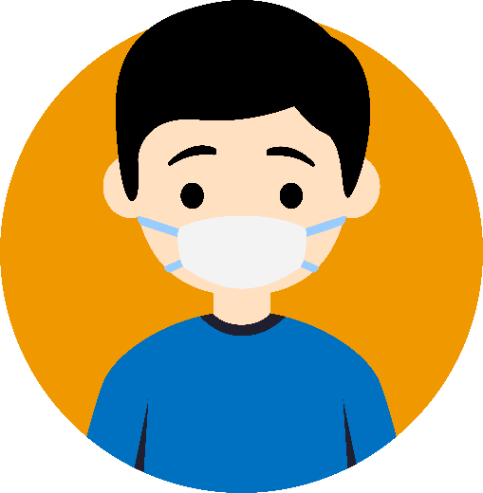
为市民付出的抗疫英雄
竭力照顾 患者的医护、救护员
坚守岗位的清洁工
维持供应链的物流从业员
接载患者的抗疫的士司机
运送物 资的 义工
还有 其他 ……
图片来源: http://www.freepik.com
Notes:
教师引导学生反思，投影片中各岗位的工作人员如何让我们的生活维持安全稳定？
教师邀请学生提出其他工种的工作人员及他们如何让我们的生活维持安全稳定？
透过反思，教师需引导学生明白，抗疫有赖全城不同岗位人士的付出。
在总结时，教师宜藉新闻图片、自身生活经验或社区消息，帮助学生明白默默为社会付出的一群他们工作的艰辛。

Slide 5

小结
日常生活中看似唾手可得的物资、清洁卫生的社区环境，是因为社会不同阶层紧守岗位，才令我们可以安稳地生活。
我们需要常存感恩，感谢他人的不辞劳苦；并学会细心观察生活中为人默默付出的人群，学习他们负责任和勤劳的精神。

Slide 6

反思问题
假如在疫情肆虐期间，人人「躺平」，只在家中等待他人照顾、帮助，会带来甚么问题？
你认为我们在日常生活中，又可以如何为他人带来安全稳定的生活？

Slide 7
总结
「躺平」的态度，无助面对苦楚、挑战、困难。在疫境时，惟有不辞劳苦、迎难而上，方可以走出困局。
安居乐业的生活环境，不能只依赖他人。社会上每一个人，不分你我，人人都可以出一分力，为社会作出贡献。

